Slide 1
Pertemuan ke_14 Mesin Turing
PROGRAM STUDI TEKNIK INFORMATIKA
MATA KULIAH
Otomata dan Teori Bahasa
Tim pengampu
2022

Slide 2
Pendahuluan Mesin Turing
PROGRAM STUDI
TEKNIK INFORMATIKA
MATA KULIAH
Otomata dan Teori Bahasa
Mesin turing memiliki memori berupa suatu pita berisi array (deretan) sel se penyimpanan.
Setiap sel mampu menyimpan sebuah simbol tunggal
Pita mesin turing tidak memiliki sel pertama dan sel terakhir.
Pita memiliki head yang dapat bergerak ke kanan atau ke kiri untuk membaca input dari pita dan sekaligus bisa melakukan penulisan pada pita/mengubah isi pita

Slide 3
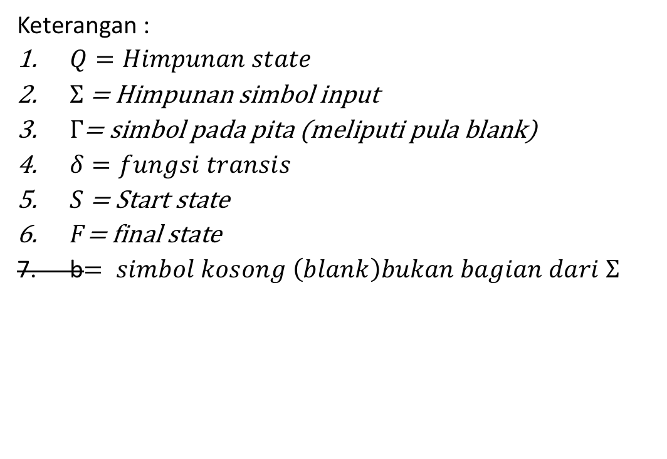
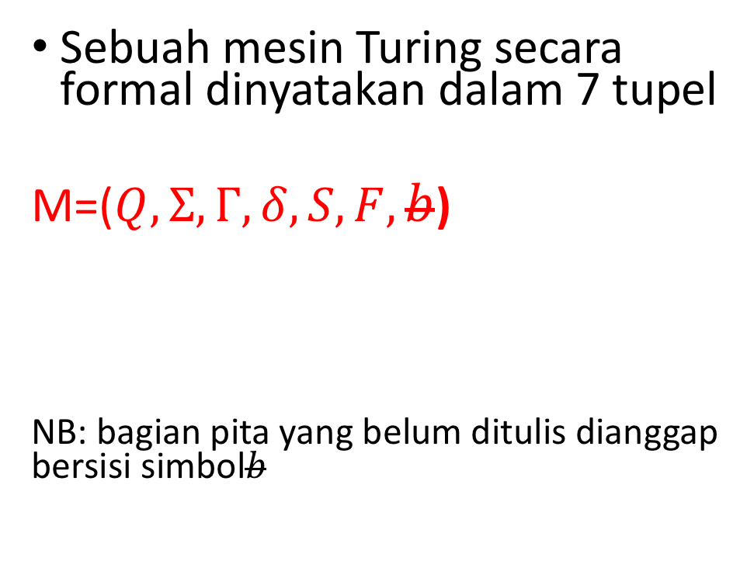
#2 Mesin Turing
PROGRAM STUDI
TEKNIK INFORMATIKA
MATA KULIAH
Otomata dan Teori Bahasa
Sebuah mesin Turing secara formal dinyatakan dalam 7 tupel
M=($Q, Σ,Γ,δ,S,F,b$)
NB: bagian pita yang belum ditulis dianggap bersisi simbol$b$
Keterangan :
$Q=Himpunan state$
$Σ$ = Himpunan simbol input
$Γ$= simbol pada pita (meliputi pula blank)
$δ=fungsi transis$
$S$ = Start state
$F$= final state
b$= simbol kosong \left(blank\right)bukan bagian dari Σ$

Slide 4
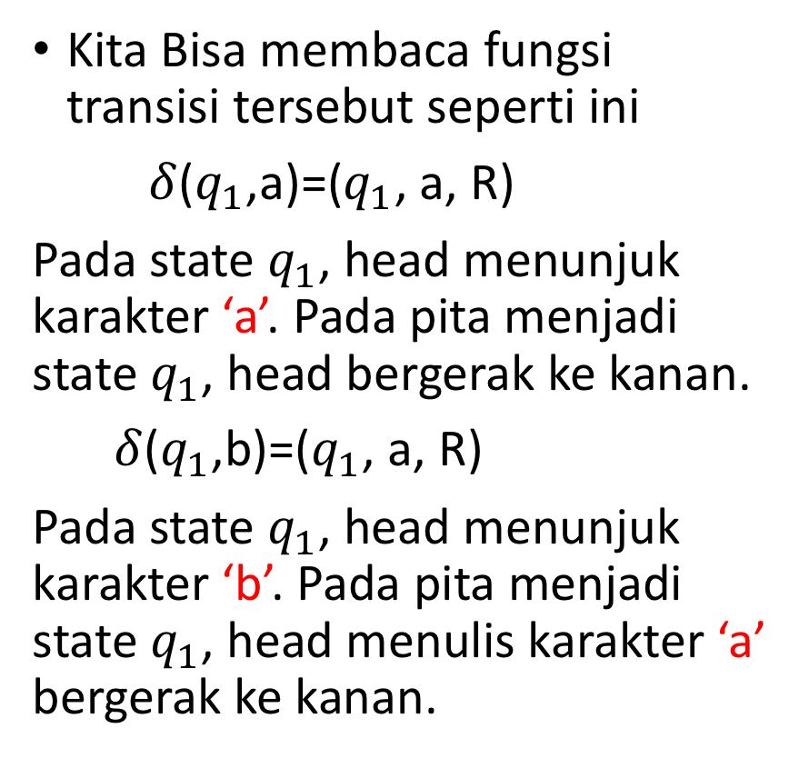
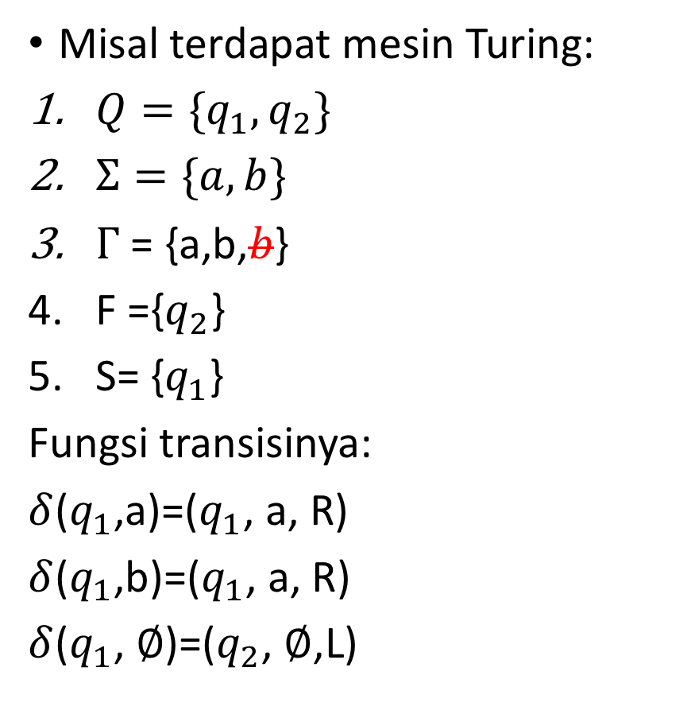
Mekanisme Kerja Mesin Turing
Misal terdapat mesin Turing:
$Q=\{q_{1},q_{2}\}$
$Σ=\{a,b\}$
$Γ$ = {a,b,$b$}
F ={$q_{2}$}
S= {$q_{1}$}
Fungsi transisinya:
$δ$($q_{1}$,a)=($q_{1}$, a, R)
$δ$($q_{1}$,b)=($q_{1}$, a, R)
$δ$($q_{1}$, $∅$)=($q_{2}$, $∅$,L)
Kita Bisa membaca fungsi transisi tersebut seperti ini
$δ$($q_{1}$,a)=($q_{1}$, a, R)
Pada state $q_{1}$, head menunjuk karakter ‘a’. Pada pita menjadi state $q_{1}$, head bergerak ke kanan.
$δ$($q_{1}$,b)=($q_{1}$, a, R)
Pada state $q_{1}$, head menunjuk karakter ‘b’. Pada pita menjadi state $q_{1}$, head menulis karakter ‘a’ bergerak ke kanan.
Pergerakan mesin Turing: R =Right/Kanan, L= Left/Kiri

Slide 5
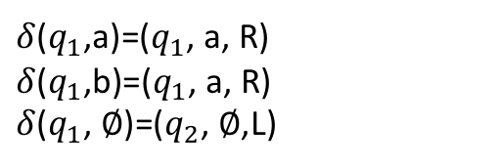
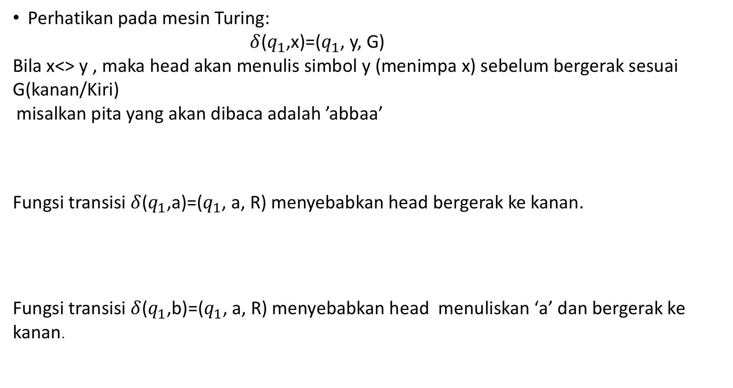


PROGRAM STUDI
TEKNIK INFORMATIKA
MATA KULIAH
Otomata dan Teori Bahasa
$δ$($q_{1}$,a)=($q_{1}$, a, R)
$δ$($q_{1}$,b)=($q_{1}$, a, R)
$δ$($q_{1}$, $∅$)=($q_{2}$, $∅$,L)
Perhatikan pada mesin Turing:
$δ$($q_{1}$,x)=($q_{1}$, y, G)
Bila x<> y , maka head akan menulis simbol y (menimpa x) sebelum bergerak sesuai G(kanan/Kiri)
misalkan pita yang akan dibaca adalah ’abbaa’
Fungsi transisi $δ$($q_{1}$,a)=($q_{1}$, a, R) menyebabkan head bergerak ke kanan.
Fungsi transisi $δ$($q_{1}$,b)=($q_{1}$, a, R) menyebabkan head menuliskan ‘a’ dan bergerak ke kanan.
 | a | b | b | a | a
$$q_{1}$$
 | a | b | b | a | a
$$q_{1}$$

Slide 6


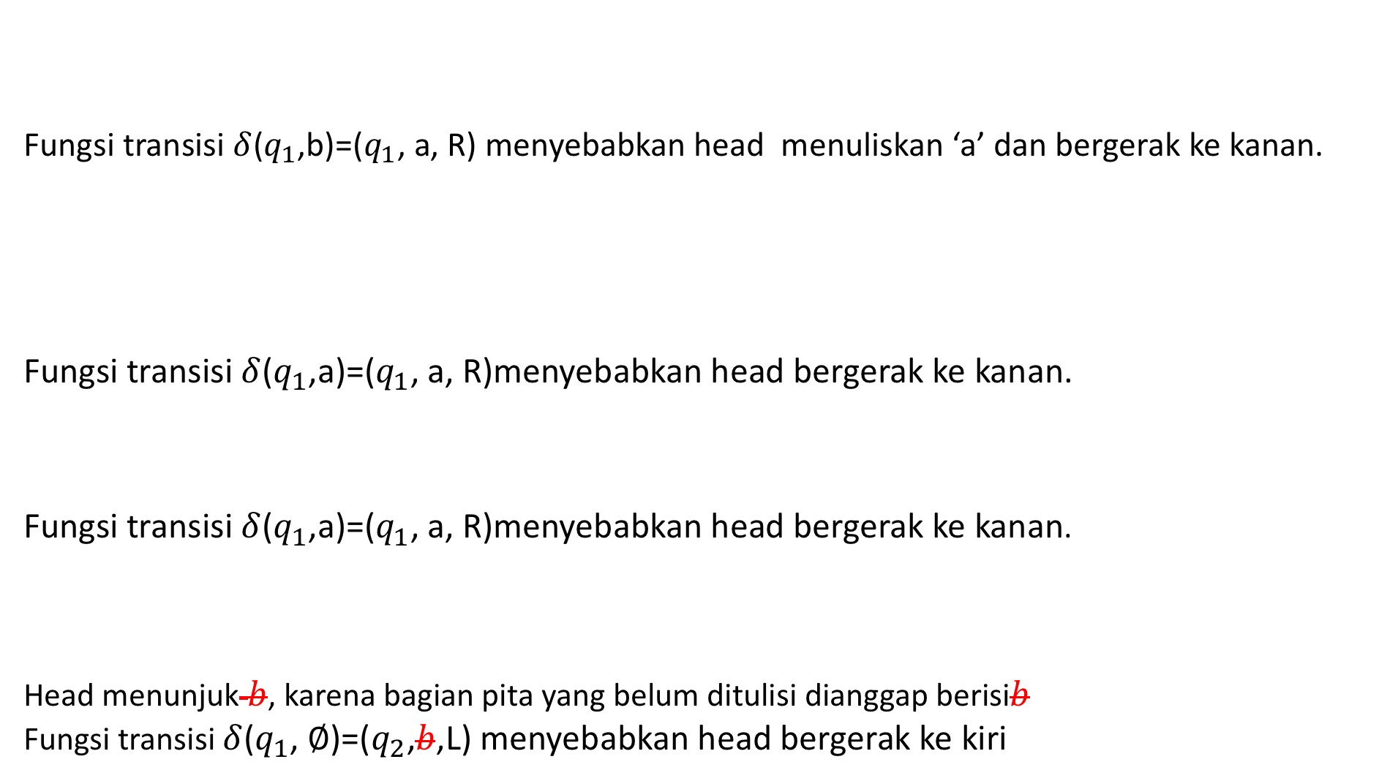



PROGRAM STUDI
TEKNIK INFORMATIKA
MATA KULIAH
Otomata dan Teori Bahasa
 | a | a | b | a | a
Fungsi transisi $δ$($q_{1}$,b)=($q_{1}$, a, R) menyebabkan head menuliskan ‘a’ dan bergerak ke kanan.
Fungsi transisi $δ$($q_{1}$,a)=($q_{1}$, a, R)menyebabkan head bergerak ke kanan.
Fungsi transisi $δ$($q_{1}$,a)=($q_{1}$, a, R)menyebabkan head bergerak ke kanan.
Head menunjuk $b$, karena bagian pita yang belum ditulisi dianggap berisi$b$
Fungsi transisi $δ$($q_{1}$, $∅$)=($q_{2}$,$b$,L) menyebabkan head bergerak ke kiri
$$q_{1}$$
 | a | a | a | a | a
$δ$($q_{1}$,a)=($q_{1}$, a, R)
$δ$($q_{1}$,b)=($q_{1}$, a, R)
$δ$($q_{1}$,$b$)=($q_{2}$,$b$,L)
$$q_{1}$$
 | a | a | a | a | a
$$q_{1}$$
 | a | a | a | a | a | $$b$$
$$q_{1}$$

Slide 7



PROGRAM STUDI
TEKNIK INFORMATIKA
MATA KULIAH
Otomata dan Teori Bahasa
 | a | a | a | a | a
Tidak ada transisi lagi dari state $q_{2}$, maka mesin Turing akan berhenti (halt state ).
Karena state $q_{2}$ termasuk state akhir berarti input tersebut diterima.
$$q_{2}$$
$δ$($q_{1}$,a)=($q_{1}$, a, R)
$δ$($q_{1}$,b)=($q_{1}$, a, R)
$δ$($q_{1}$, $∅$)=($q_{2}$, $∅$,L)

Slide 8
Prinsip dalam menggerakan mesin turing
PROGRAM STUDI
TEKNIK INFORMATIKA
MATA KULIAH
Otomata dan Teori Bahasa
Lihat state semula dan simbol yang ditunjuk head.
Berdasar fungsi transisinya: tentukan state berikutnya, lakukan penulisan ke pita dan gerakan head ke kanan atau kekiri.
Bila pasangan (state,simbol yang ditunjuk head) tidak ada lagi transisi berarti mesin turing berhenti atau halt state
Bila mesin turing berhenti didalam final state berarti input diterima sebaliknya input ditolak.

Slide 9
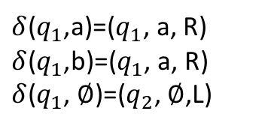
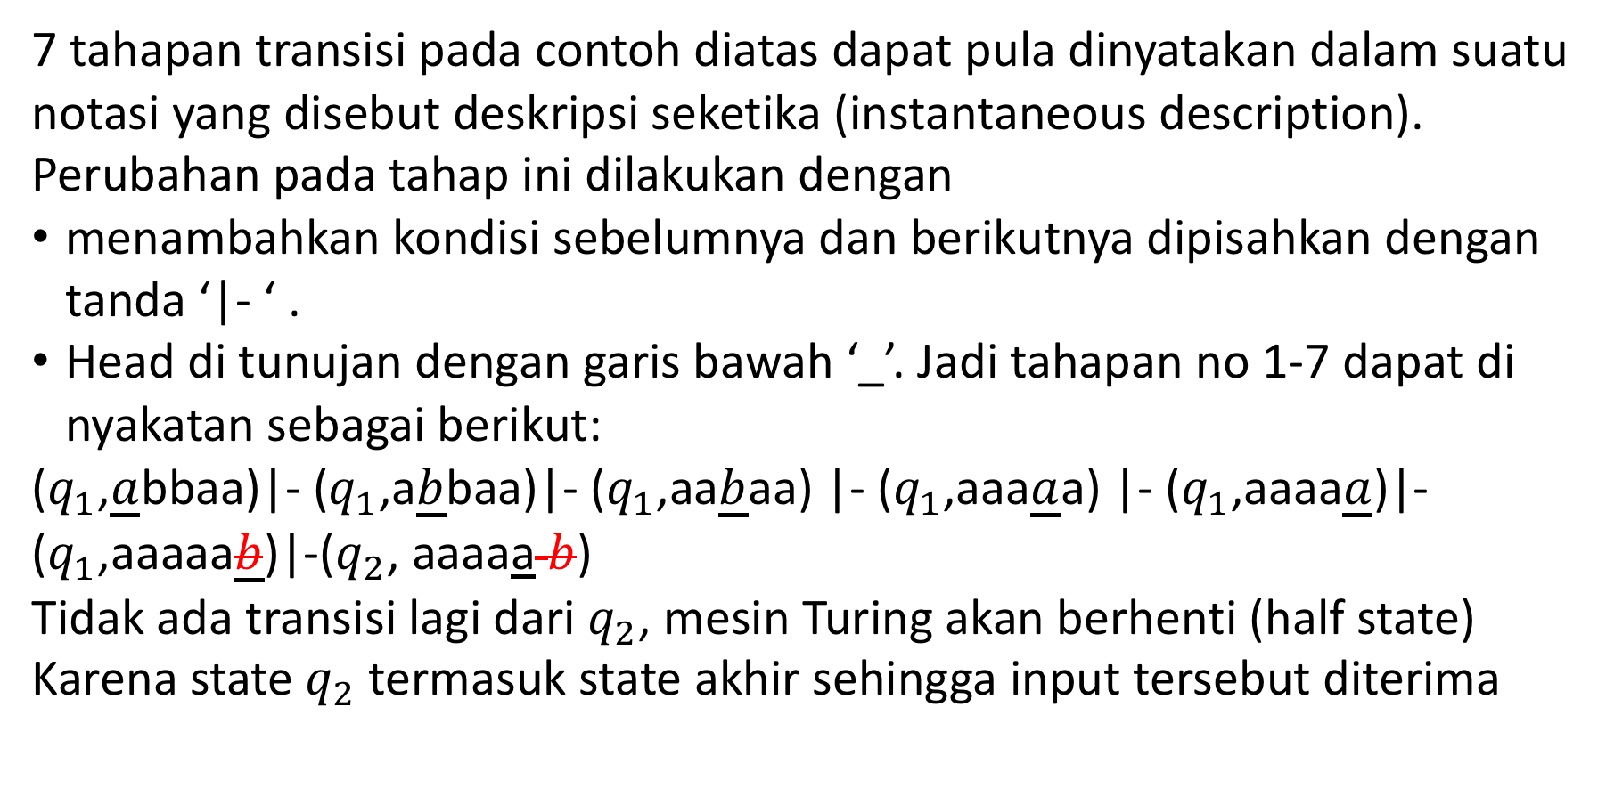
Deskripsi seketika pada mesin Turing
PROGRAM STUDI
TEKNIK INFORMATIKA
MATA KULIAH
Otomata dan Teori Bahasa
$δ$($q_{1}$,a)=($q_{1}$, a, R)
$δ$($q_{1}$,b)=($q_{1}$, a, R)
$δ$($q_{1}$, $∅$)=($q_{2}$, $∅$,L)
7 tahapan transisi pada contoh diatas dapat pula dinyatakan dalam suatu notasi yang disebut deskripsi seketika (instantaneous description).
Perubahan pada tahap ini dilakukan dengan
menambahkan kondisi sebelumnya dan berikutnya dipisahkan dengan tanda ‘|- ‘ .
Head di tunujan dengan garis bawah ‘_’. Jadi tahapan no 1-7 dapat di nyakatan sebagai berikut:
($q_{1}$,$\underline{a}$bbaa)|- ($q_{1}$,a$\underline{b}$baa)|- ($q_{1}$,aa$\underline{b}$aa) |- ($q_{1}$,aaa$\underline{a}$a) |- ($q_{1}$,aaaa$\underline{a}$)|-($q_{1}$,aaaaa$\underline{b}$)|-($q_{2}$, aaaaa $b$)
Tidak ada transisi lagi dari $q_{2}$, mesin Turing akan berhenti (half state)
Karena state $q_{2}$ termasuk state akhir sehingga input tersebut diterima
Galuh Wilujeng Saraswati, M.Cs
Fakultas Ilmu Komputer – Semester Genap

Slide 10
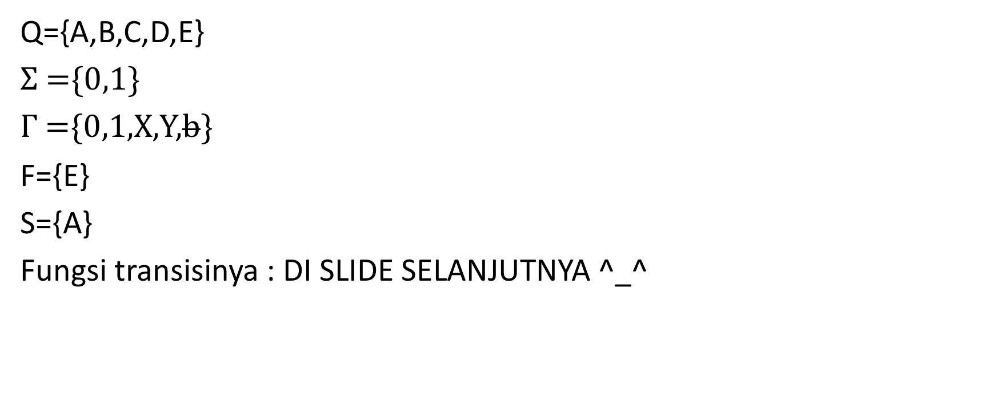
Latihan 1
PROGRAM STUDI
TEKNIK INFORMATIKA
MATA KULIAH
Otomata dan Teori Bahasa
Q={A,B,C,D,E}
$Σ$ ={0,1}
$Γ$ ={0,1,X,Y,b}
F={E}
S={A}
Fungsi transisinya : DI SLIDE SELANJUTNYA ^_^

Slide 11
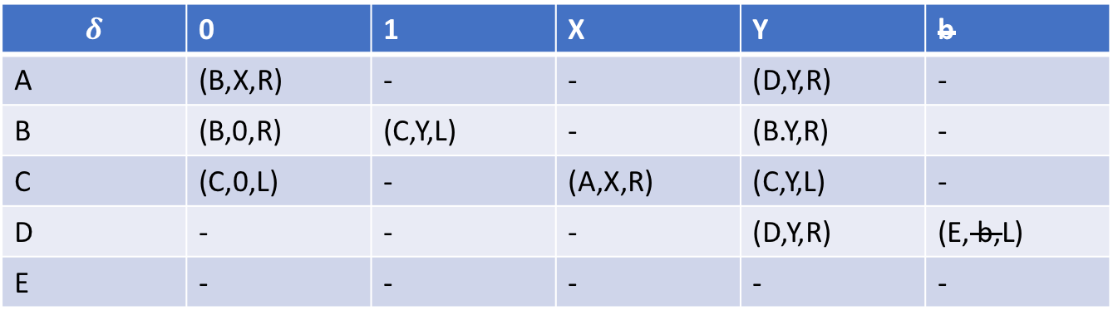
Latihan 1
PROGRAM STUDI
TEKNIK INFORMATIKA
MATA KULIAH
Otomata dan Teori Bahasa
$$δ$$ | 0 | 1 | X | Y | b
A | (B,X,R) | - | - | (D,Y,R) | -
B | (B,0,R) | (C,Y,L) | - | (B.Y,R) | -
C | (C,0,L) | - | (A,X,R) | (C,Y,L) | -
D | - | - | - | (D,Y,R) | (E, b,L)
E | - | - | - | - | -
Tunjukanlah dan buktikanlah menggunakan pita bahwa mesin turing tersebut menerima bahasa 0011!

